Slide 1
Defesa de Trabalho de
Conclusão de Curso

Slide 2
Atenção ao Pré-natal e
Puerpério na UBS Umbu,
Alvorada/RS

Slide 3
INTRODUÇÃO
Município de Alvorada, região metropolitana de
Porto Alegre/RS, 200 mil habitantes.
Baixo índice de desenvolvimento humano.
Rede básica: 13 UBS com 25 ESF implantadas.
Apenas 11 equipes de saúde bucal.

Slide 4
INTRODUÇÃO
Umbu: periferia do município, 30 mil hab.
UBS Umbu: 3 ESF + 1 SB.
Cobertura parcial PACS/ESF.
Equipe 27: 1198 famílias adscritas.

Slide 5
INTRODUÇÃO
Atenção ao pré-natal antes da intervenção:
Gineco-obstetra dois turnos por semana, agenda
superlotada.
Pouca articulação com a equipe, raras buscas
ativas.
Registro inadequado, sem ficha-espelho.

Slide 6
INTRODUÇÃO
Programa de pré-natal e puerpério:
Determinante na morbi-mortalidade materna e infantil.
92% óbitos por causas evitáveis, sensíveis à
atenção básica.
Desigualdades regionais e intraurbanas no acesso à
saúde.

Slide 7
OBJETIVO GERAL
Melhorar a atenção ao pré-natal e puerpério.

Slide 8
METODOLOGIA
Ações em quatro eixos:
Monitoramento e avaliação.
Organização e gestão do serviço.
Engajamento público.
Qualificação da prática clínica.

Slide 9
METODOLOGIA
Cadastro de todas as gestantes da área
adscrita.
Separação dos prontuários em arquivo específico.
Implantação da ficha espelho de pré-natal.
Implantação de caderno de solicitação de
beta-HCG, e busca ativa dos resultados.

Slide 10
METODOLOGIA
Ficha-espelho (frente)

Slide 11
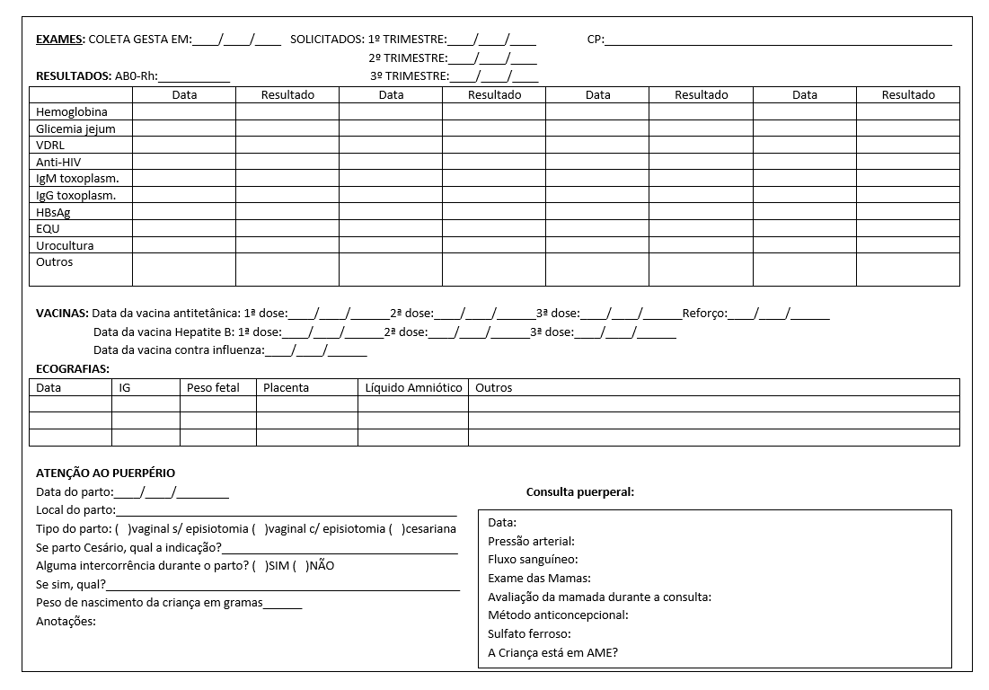
METODOLOGIA
Ficha-espelho (verso)

Slide 12
METODOLOGIA
Capacitação dos profissionais para utilizar o caderno
de atenção ao pré-natal de baixo
risco do Ministério da Saúde.
Estabelecimento do papel de cada profissional.
Contato com lideranças comunitárias.
Implantação do grupo de gestantes, em formato
de curso com um encontro por trimestre.

Slide 13
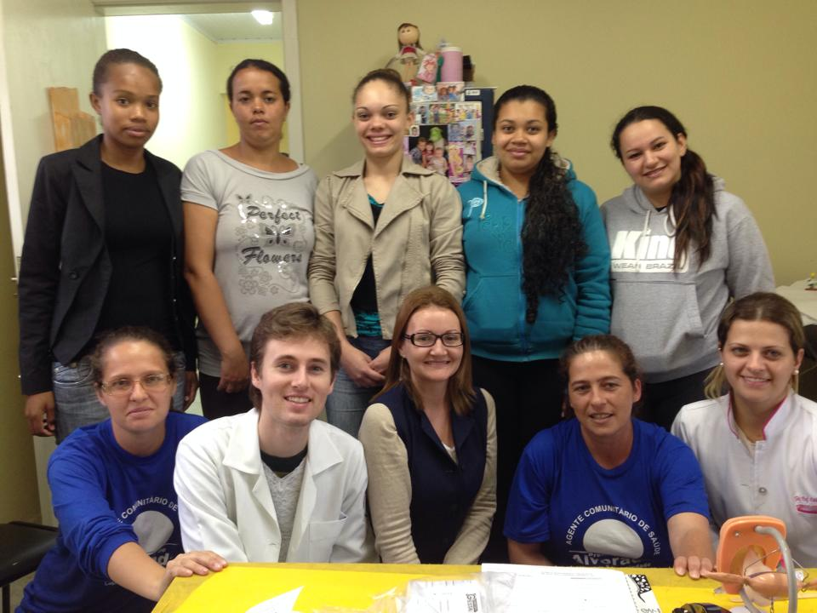
METODOLOGIA
Encontro no primeiro trimestre.

Slide 14
METODOLOGIA
Atendimento clínico qualificado de acordo com o
protocolo.
Busca ativa das faltosas.
Monitoramento regular das fichas-espelho.
Reunião de monitoramento com a equipe.

Slide 15
OBJETIVOS, METAS E RESULTADOS
Objetivo 1:
Ampliar a cobertura do pré-natal.
Meta 1.1:
Ampliar a cobertura das gestantes residentes na
área de abrangência da unidade de saúde
que frequentam o programa de pré-natal na
unidade de saúde para 70%.

Slide 16
OBJETIVOS, METAS E RESULTADOS

Slide 17
OBJETIVOS, METAS E RESULTADOS
Meta 1.2:
Garantir a captação de 80% das gestantes
residentes na área de abrangência da unidade de saúde no primeiro trimestre de gestação.

Slide 18
OBJETIVOS, METAS E RESULTADOS

Slide 19
OBJETIVOS, METAS E RESULTADOS
Objetivo 2:
Melhorar a adesão ao pré-natal.
Meta 2.1:
Realizar busca ativa de 100% das gestantes
faltosas as consultas de pré-natal.

Slide 20
OBJETIVOS, METAS E RESULTADOS

Slide 21
OBJETIVOS, METAS E RESULTADOS
Objetivo 3:
Melhorar a qualidade da atenção ao pré-natal
e puerpério realizado na unidade.
Meta 3.1:
Realizar pelo menos um exame ginecológico por
trimestre em 80% das gestantes durante o
pré-natal.

Slide 22
OBJETIVOS, METAS E RESULTADOS

Slide 23
OBJETIVOS, METAS E RESULTADOS
Meta 3.2:
Realizar pelo menos um exame de mamas
em 100% das gestantes durante o pré-natal.

Slide 24
OBJETIVOS, METAS E RESULTADOS

Slide 25
OBJETIVOS, METAS E RESULTADOS
Meta 3.3:
Garantir a 90% das gestantes a prescrição
de suplementação de sulfato ferroso e ácido
fólico conforme protocolo.

Slide 26
OBJETIVOS, METAS E RESULTADOS

Slide 27
OBJETIVOS, METAS E RESULTADOS
Meta 3.4:
Garantir a 100% das gestantes a solicitação
de ABO-Rh, na primeira consulta.

Slide 28
OBJETIVOS, METAS E RESULTADOS

Slide 29
OBJETIVOS, METAS E RESULTADOS
Meta 3.5:
Garantir a 100% das gestantes a solicitação
de hemoglobina/hematócrito em dia (um na
primeira consulta e outro próximo à 30ª
semana de gestação).

Slide 30
OBJETIVOS, METAS E RESULTADOS

Slide 31
OBJETIVOS, METAS E RESULTADOS
Meta 3.6:
Garantir a 100% das gestantes a solicitação
de glicemia de jejum em dia (um
na primeira consulta e outro próximo à
30ª semana de gestação).

Slide 32
OBJETIVOS, METAS E RESULTADOS

Slide 33
OBJETIVOS, METAS E RESULTADOS
Meta 3.7:
Garantir a 100% das gestantes a solicitação
de VDRL em dia (um na primeira
consulta e outro próximo à 30ª semana
de gestação).

Slide 34
OBJETIVOS, METAS E RESULTADOS

Slide 35
OBJETIVOS, METAS E RESULTADOS
Meta 3.8:
Garantir a 100% das gestantes a solicitação
de exame de Urina tipo 1 com
urocultura e antibiograma em dia (um na
primeira consulta e outro próximo à 30ª
semana de gestação).

Slide 36
OBJETIVOS, METAS E RESULTADOS

Slide 37
OBJETIVOS, METAS E RESULTADOS
Meta 3.9:
Garantir a 100% das gestantes solicitação de
testagem anti-HIV em dia (um na primeira
consulta e outro próximo à 30ª semana
de gestação).

Slide 38
OBJETIVOS, METAS E RESULTADOS

Slide 39
OBJETIVOS, METAS E RESULTADOS
Meta 3.10:
Garantir a 100% das gestantes a solicitação
de sorologia para hepatite B (HBsAg), na
primeira consulta.

Slide 40
OBJETIVOS, METAS E RESULTADOS

Slide 41
OBJETIVOS, METAS E RESULTADOS
Meta 3.11:
Garantir a 100% das gestantes a solicitação
de sorologia para toxoplasmose (IgG e IgM), na
primeira consulta (se disponível). Exame essencial
em áras de alta prevalência de toxoplasmose.

Slide 42
OBJETIVOS, METAS E RESULTADOS

Slide 43
OBJETIVOS, METAS E RESULTADOS
Meta 3.12:
Garantir que 90% das gestantes completem o
esquema da vacina anti-tetânica.

Slide 44
OBJETIVOS, METAS E RESULTADOS

Slide 45
OBJETIVOS, METAS E RESULTADOS
Meta 3.13:
Garantir que 90% das gestantes completem o
esquema da vacina de Hepatite B.

Slide 46
OBJETIVOS, METAS E RESULTADOS

Slide 47
OBJETIVOS, METAS E RESULTADOS
Meta 3.14:
Realizar exame de puerpério em 90% das
gestantes entre o 30º e 42º dia
do pós-parto.

Slide 48
OBJETIVOS, METAS E RESULTADOS

Slide 49
OBJETIVOS, METAS E RESULTADOS
Objetivo 4:
Melhorar registro das informações.
Meta 4.1:
Manter registro na ficha espelho de pré-natal/
vacinação em 100% das gestantes.

Slide 50
OBJETIVOS, METAS E RESULTADOS

Slide 51
OBJETIVOS, METAS E RESULTADOS
Objetivo 5:
Mapear as gestantes de risco.
Meta 5.1:
Avaliar risco gestacional em 100% das gestantes.

Slide 52
OBJETIVOS, METAS E RESULTADOS

Slide 53
OBJETIVOS, METAS E RESULTADOS
Objetivo 6:
Promover a Saúde no pré-natal.
Meta 6.1:
Garantir a 100% das gestantes orientação nutricional
durante a gestação.

Slide 54
OBJETIVOS, METAS E RESULTADOS

Slide 55
OBJETIVOS, METAS E RESULTADOS
Meta 6.2:
Promover o aleitamento materno junto a 100%
das gestantes.

Slide 56
OBJETIVOS, METAS E RESULTADOS

Slide 57
OBJETIVOS, METAS E RESULTADOS
Meta 6.3:
Orientar 100% das gestantes sobre os cuidados
com o recém-nascido (teste do pezinho,
decúbito dorsal para dormir).

Slide 58
OBJETIVOS, METAS E RESULTADOS

Slide 59
OBJETIVOS, METAS E RESULTADOS
Meta 6.4:
Orientar 100% das gestantes sobre anticoncepção
após o parto.

Slide 60
OBJETIVOS, METAS E RESULTADOS

Slide 61
OBJETIVOS, METAS E RESULTADOS
Meta 6.5:
Orientar 100% das gestantes sobre os riscos
do tabagismo e do uso de álcool
e drogas na gestação.

Slide 62
OBJETIVOS, METAS E RESULTADOS

Slide 63
RESULTADOS
A meta de cobertura de 70% não
foi alcançada, porém o crescimento da cobertura
ao longo dos 3 meses de intervenção, de
28 a 48 a 62%, indica que as atividades
implementadas estão no caminho certo para
chegar na meta.

Slide 64
RESULTADOS
Em relação à captação precoce ação que
mais impactou foi a implantação do caderno
de solicitações de exame de gravidez.
Atuação dos grupos: Reforço em todos os
objetivos, especialmente nas metas relacionadas à
promoção de saúde e adesão.

Slide 65
RESULTADOS
Ficha-espelho: Check-list orientações, exames
em dia, vacinas, faltas,...
Atenção ao puerpério foi sendo aperfeiçoada ao
longo da intervenção, carece de mais articulação
entre a atenção secundária (CO) e AB.

Slide 66
DISCUSSÃO
Importância para a equipe:
Capacitação para uso do protocolo.
Definição do papel de cada membro na
atenção às gestantes.
Compartilhamento de responsabilidades.

Slide 67
DISCUSSÃO
Importância para o serviço:
Otimização dos agendamentos.
Controle mais adequado de faltosas, buscas ativas.
Facilidade no acesso aos prontuários.

Slide 68
DISCUSSÃO
Importância para a comunidade:
Melhora do acolhimento, percepção do cuidado.
Atendimento clínico qualificado, seguindo protocolo.
Ambiente de trocas e fortalecimento de vínculos
nos grupos de gestantes.

Slide 69
DISCUSSÃO
Caderno de beta-HCG, grupos de gestante,
buscas ativas, agendamento imediato e acolhimento
sistemático das gestantes são atividades já
enraizadas na UBS.
Próximo passo: formação do conselho local de
saúde como ponto de partida para promover
o engajamento público.

Slide 70
REFLEXÃO CRÍTICA SOBRE O PROCESSO PESSOAL DE APRENDIZAGEM
Boas expectativas iniciais, mesmo com receio pelo
tamanho do desafio.
Primeira experiência profissional após faculdade,
trazendo bons exemplos de atuação na atenção
básica.
Visão crescente da importância da AB ao
longo do curso.

Slide 71
REFLEXÃO CRÍTICA SOBRE O PROCESSO PESSOAL DE APRENDIZAGEM
Entendimento teórico e na prática da
diferença que as ações planejadas fazem na
busca de melhor qualidade da atenção.

Slide 72
OBRIGADO PELA ATENÇÃO!
RODRIGO SCHROEDER CANOVA
CRM - 37329

